Slide 1
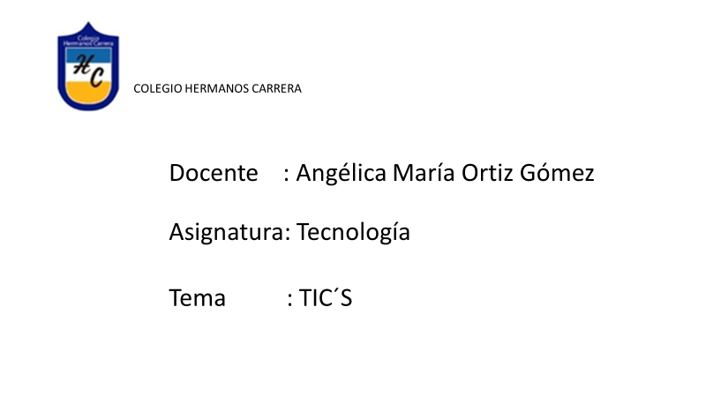

Slide 2
OBJETIVO DE LA CLASE
OA 4
Comunicar el diseño, la planificación u otros procesos de la creación de productos tecnológicos, utilizando herramientas TIC.

Slide 3
Actividad
Deberás crear una Power Point con 3 láminas explicando cómo se arma un computador.
Para esto deberás observar primero el video que te enviará tu profesora para que puedas seguir los pasos.
Si no tienes los medios computacionales para realizarlo, deberás dibujarlos en tu cuaderno.

